Slide 1
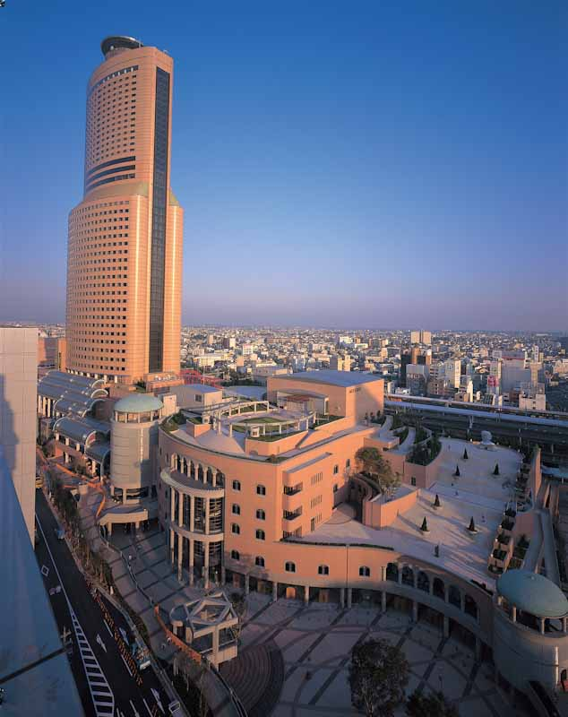
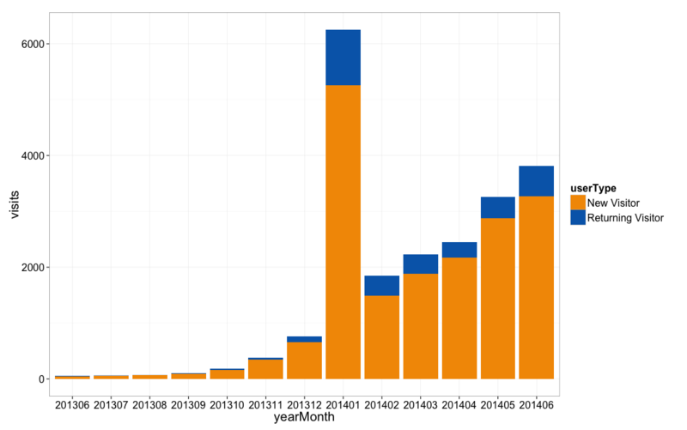
筆頭
演者
顔写真
演題名
演題番号
筆頭演者名，共同演者名
所属
背 景
結 果
ここにテキストを貼り付けて下さい。
バーの色や高さなどレイアウトは自由にご作成ください。
推奨フォント：MS明朝、MSP明朝、MSゴシック、MSPゴシック、Arial
推奨サイズ：30pt程度をお勧めします。
ここにテキストを貼り付けて下さい。
バーの色や高さなどレイアウトは自由にご作成ください。
推奨フォント：MS明朝、MSP明朝、MSゴシック、MSPゴシック、Arial
推奨サイズ：30pt程度をお勧めします。
目 的
Sample
ここにテキストを貼り付けて下さい。
バーの色や高さなどレイアウトは自由にご作成ください。
推奨フォント：MS明朝、MSP明朝、MSゴシック、MSPゴシック、Arial
推奨サイズ：30pt程度をお勧めします。
方 法
ここにテキストを貼り付けて下さい。
バーの色や高さなどレイアウトは自由にご作成ください。
推奨フォント：MS明朝、MSP明朝、MSゴシック、MSPゴシック、Arial
推奨サイズ：30pt程度をお勧めします。
考察
ここにテキストを貼り付けて下さい。
バーの色や高さなどレイアウトは自由にご作成ください。
推奨フォント：MS明朝、MSP明朝、MSゴシック、MSPゴシック、Arial
推奨サイズ：30pt程度をお勧めします。
結論
ここにテキストを貼り付けて下さい。
バーの色や高さなどレイアウトは自由にご作成ください。
推奨フォント：MS明朝、MSP明朝、MSゴシック、MSPゴシック、Arial
推奨サイズ：30pt程度をお勧めします。
ここにテキストを貼り付けて下さい。
バーの色や高さなどレイアウトは自由にご作成ください。
推奨フォント：MS明朝、MSP明朝、MSゴシック、MSPゴシック、Arial
推奨サイズ：30pt程度をお勧めします。
下記を必ず記入願います
COI開示

